Slide 1
班 親 會
仁德國中 113學年第一學期
2024.09.21

Slide 2
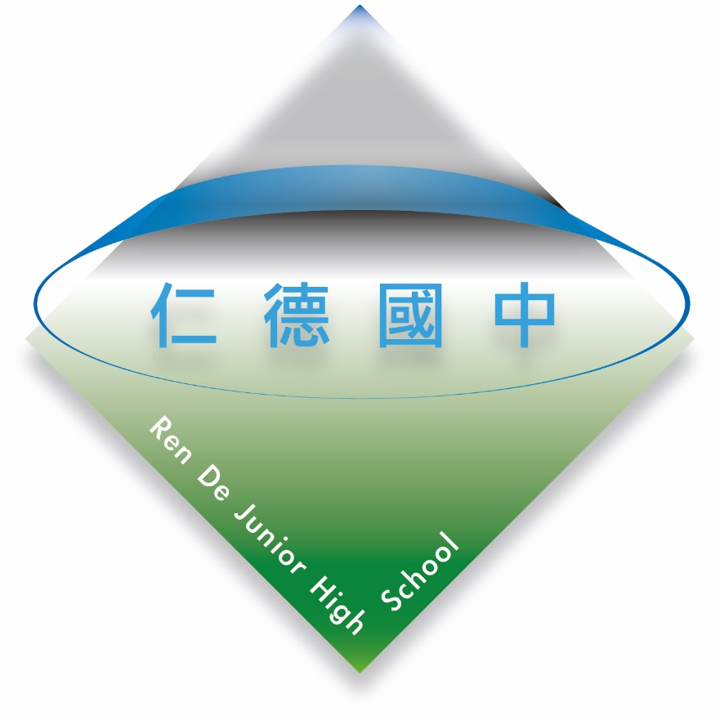
歡迎蒞臨 welcome

Slide 3
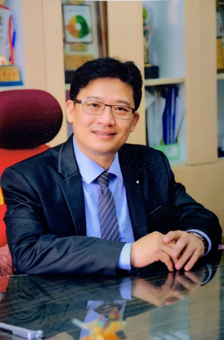
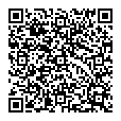
Ren de 校長室
【兩點拜託與一個邀請】
拜託：這世界只有家長與老師不會嫉妒孩子的成就，請不要在孩子面前批評老師。避免成為孩子逃避學習的藉口！
拜託：陪伴是成長的開始，請與老師們一同攜手合作，指導孩子們從每一件小事做好開始，學習做家事與負責任的態度。
邀請：歡迎加入仁德國中臉書粉絲專頁瞭解最新資訊與學生優異表現。
教育理念
Education concept
01
02
教育愛
學生中心
適性發展
品德教育
成就孩子
以教育大愛為根本
以學生學習為中心
以適性發展為本位
以品德教育為基石
以成就孩子為目標
鍾國璽校長
愛爾蘭詩人葉慈曾說：教育不是注滿一桶水，而是點燃一把火
Education is not the filling of a pail, but the lighting of a fire.
仁德國中臉
書粉絲專頁

Slide 4
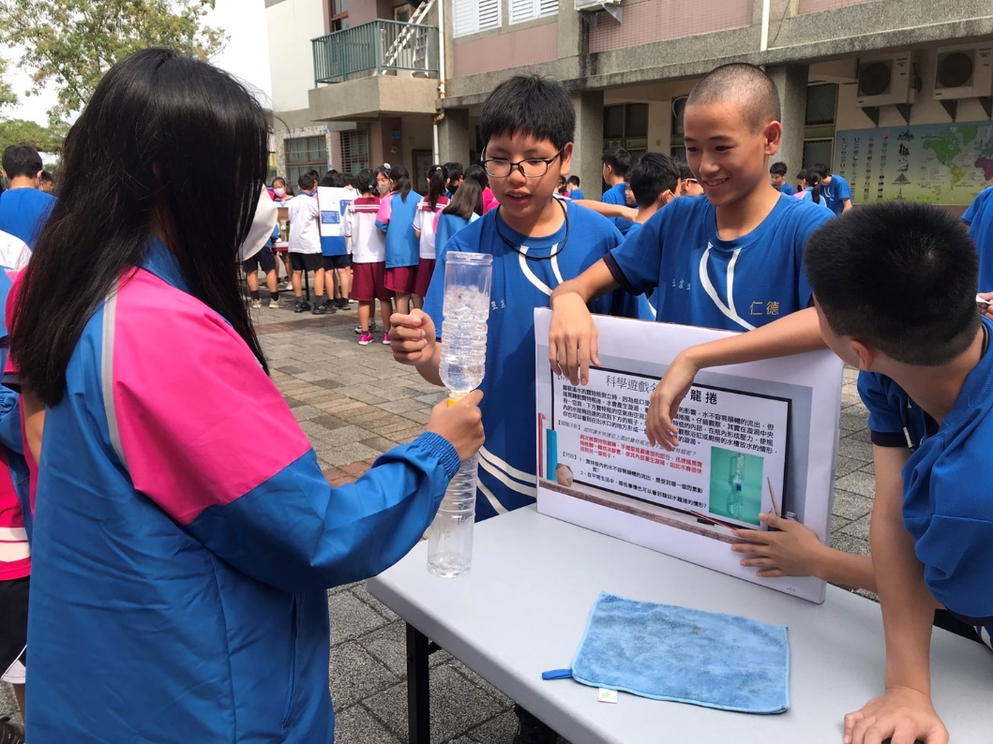
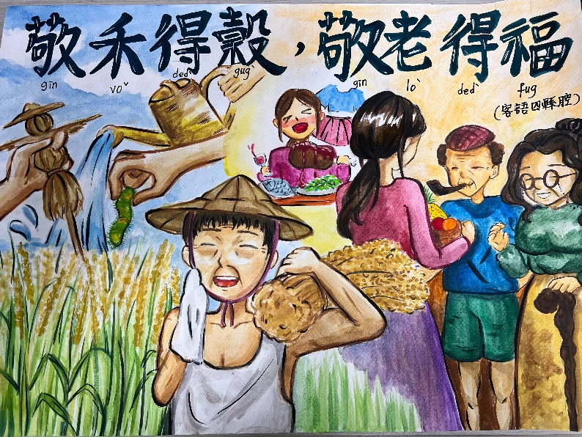
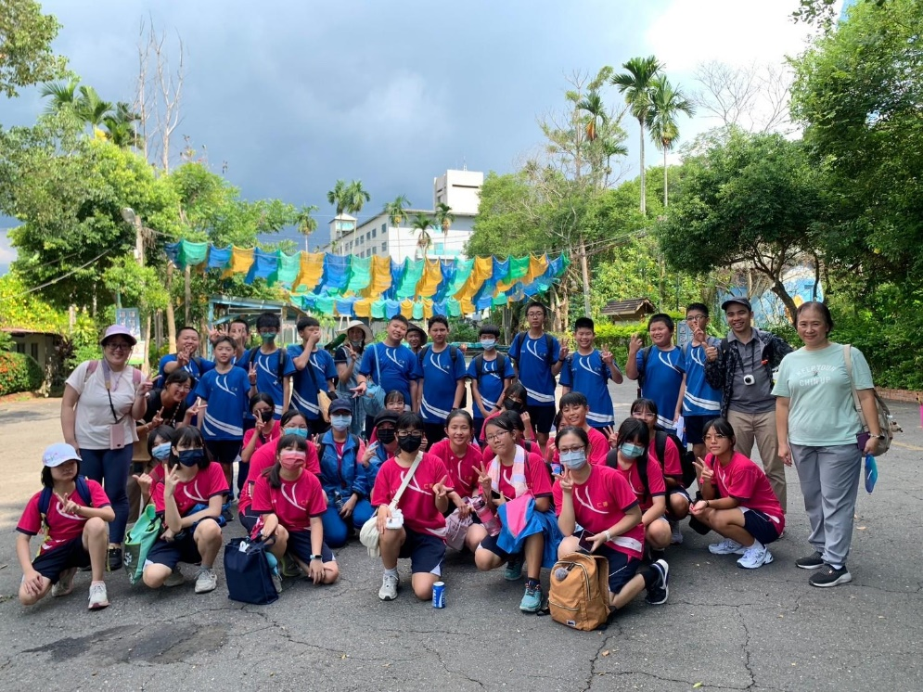
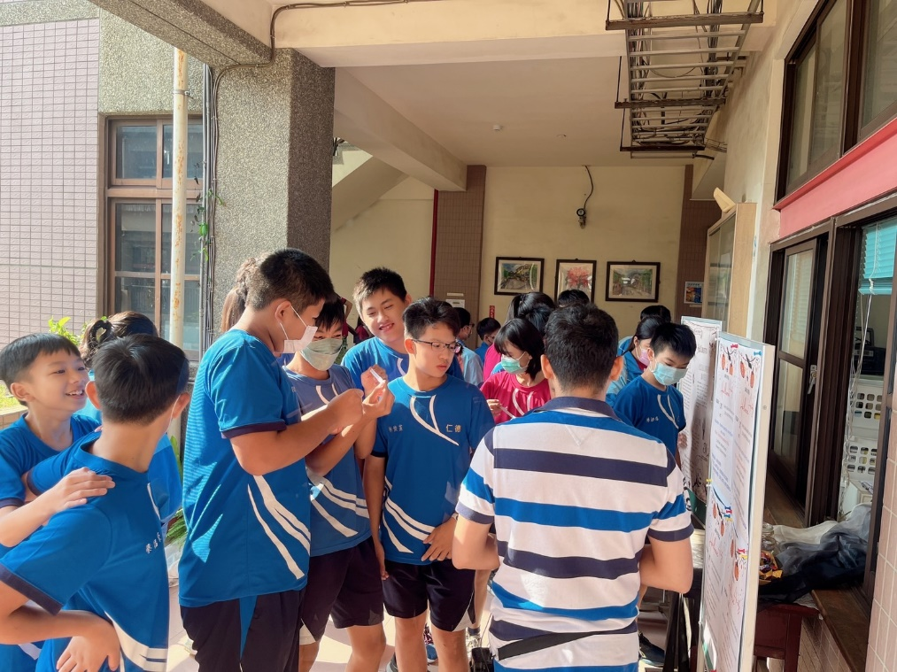
Ren de 教務處
仁人玩美、德術兼備的行動學堂
深根本土、接軌國際：
雙語教育：各年級部分領域融入 / 外師協同教學 / 雙語環境建置
本土語言：開設各式本土語選修課程、辦理及參加語文競賽
拔尖扶弱：
課後卓越社團課程：升A，加深加廣課程
課後學習扶助課程：減C，提升學業成績
課中差異化教學
數理與科技：
數理教育：數理研究社、科學園遊會、科展
自造中心：科技教育、創客、機器人、AI社團
校訂特色課程：
英閱寰宇：國際教育、外師入班與世界接軌
仁德美學實踐：校本、思辨、科技

Slide 5
Ren de 學務處
01
多元社團：
社團活動課共開設24個社團，有體育性社團(籃球AB、足球、Te-ball、女壘、跆拳、熱舞社)、藝術性社團(藝術設計、漫畫社)、音樂性社團(直笛社、烏克麗麗社)、創客社、AI-FML人機共學社、數理研究社、客家獅社、桌遊社、造型汽球社、彩妝社等。
02
服務學習：
學校提供的服務學習機會：糾察隊、環保小尖兵、各處室招募志工等。
「校外服務學習機構」，請參見台南市校外服務學習機構一覽表。
03
交通安全宣導：
為了讓上放學交通更順暢，確保你我生命安全，請配合學校交通安全宣導。(詳見手冊)

Slide 6
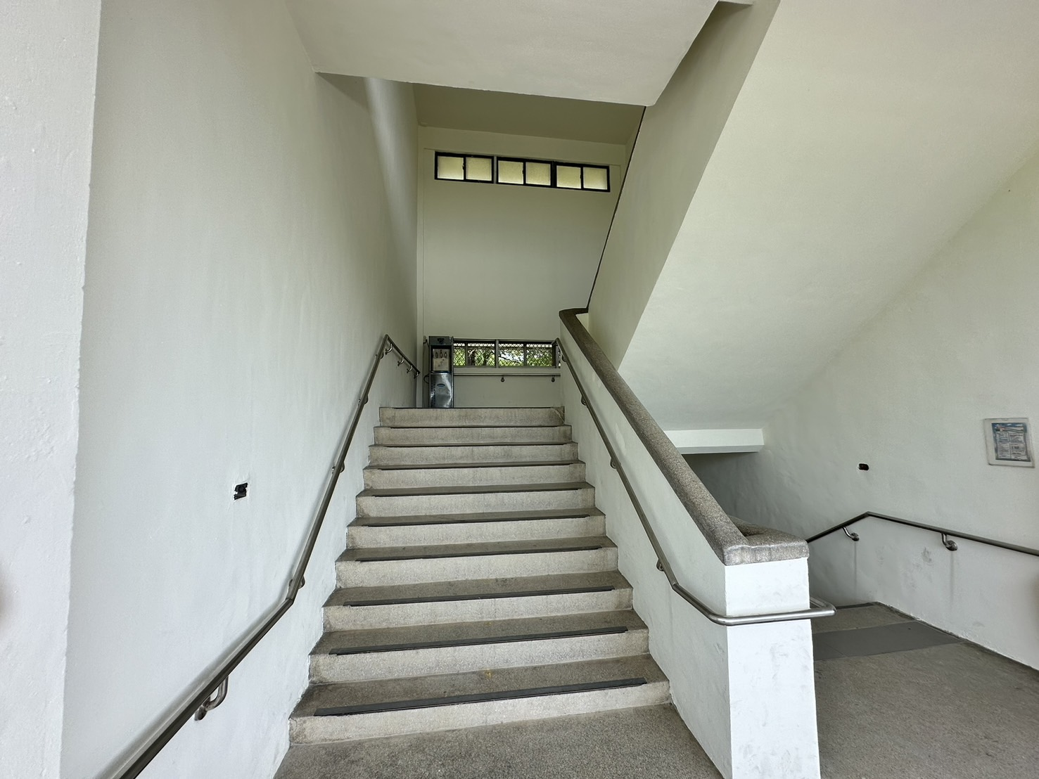
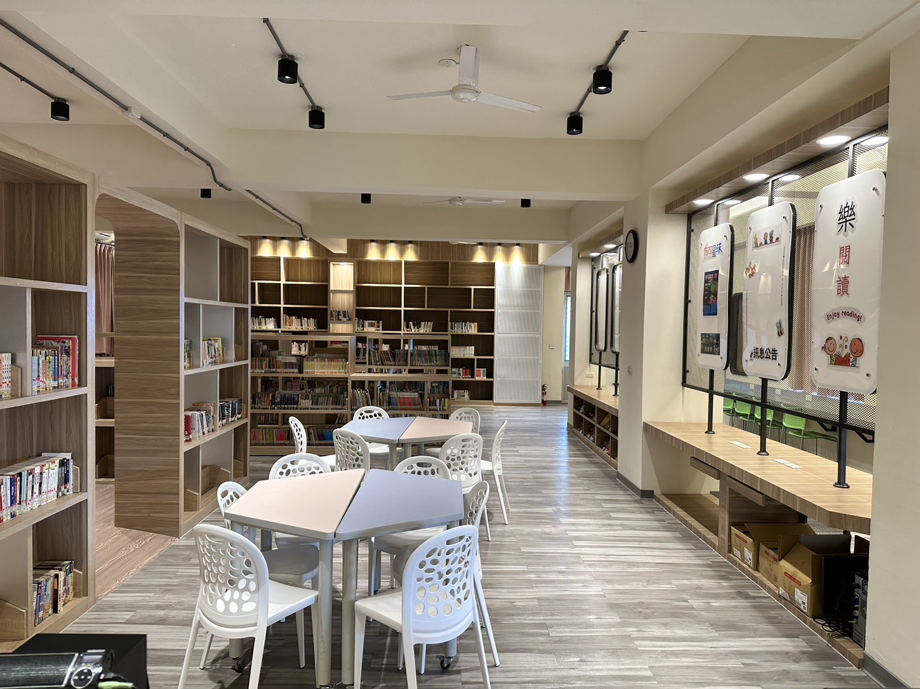
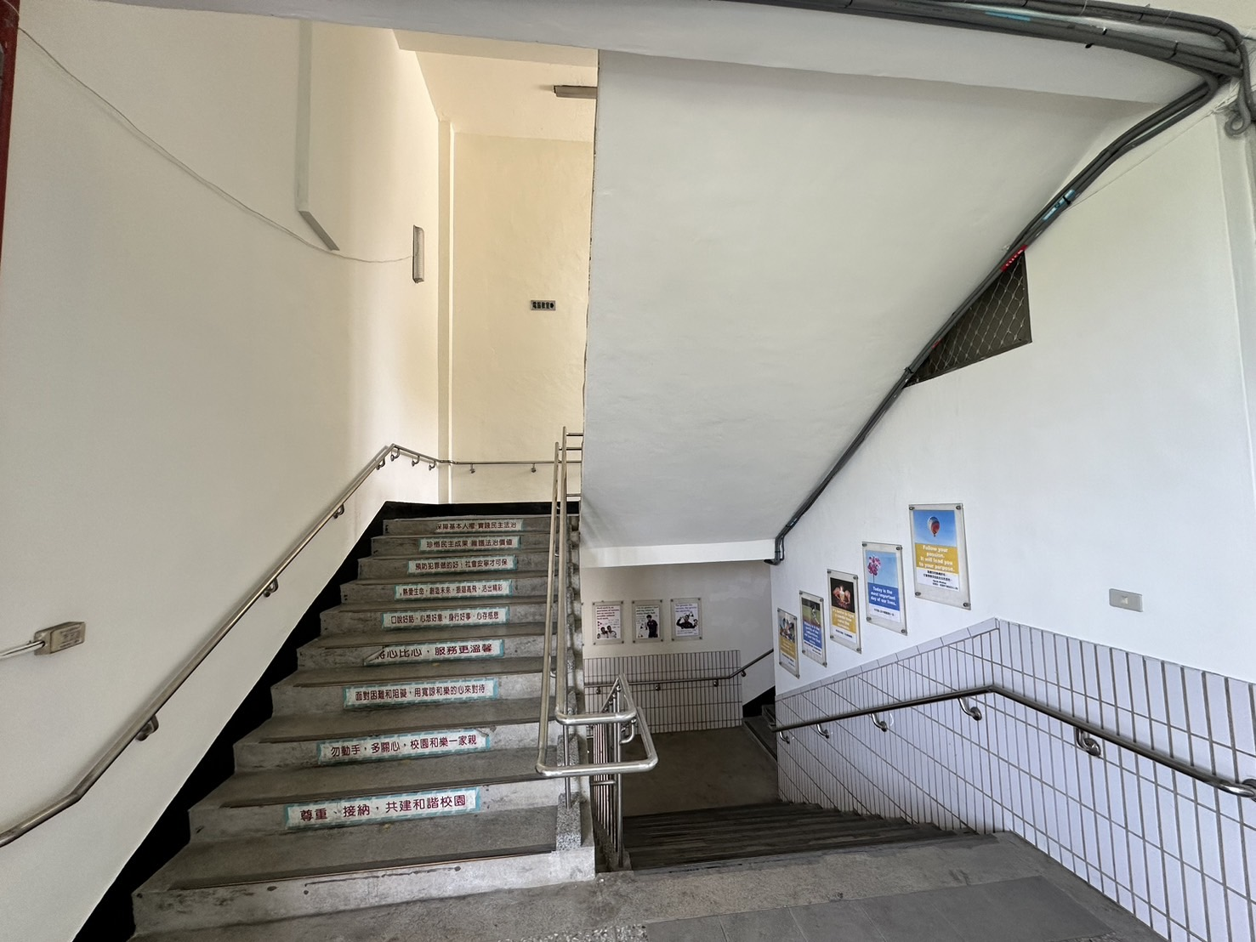
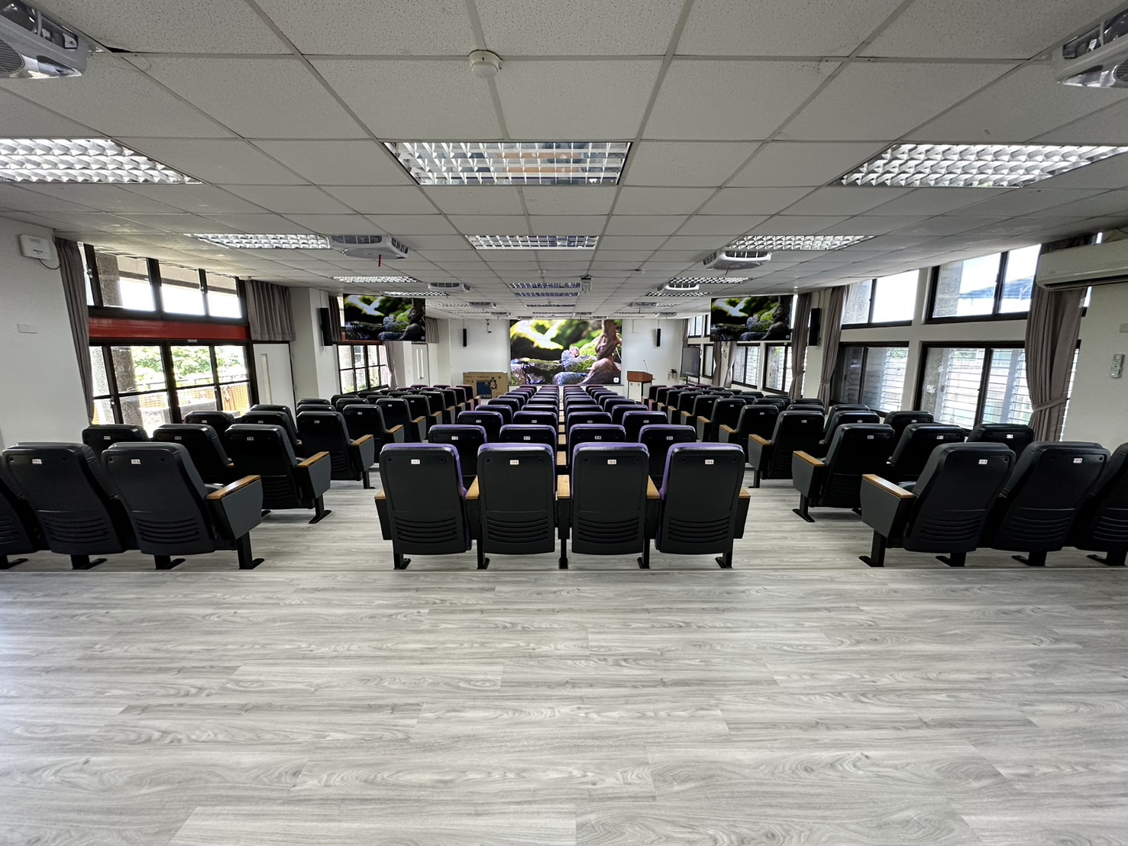
Ren de 總務處
圖書館建置完成，提升
更優質的閱讀空間與氛圍
建置視聽教室，優化教學環境，
提升教學效能
德賢樓西側樓梯間
德賢樓北側樓梯間
牆壁重新粉刷，讓空間更明亮

Slide 7
Ren de 輔導室
猶太人教育觀：「不培養優秀，要培養與眾不同。」
期待每位同學都能在自己的生活裡，發現、發展自己的多元智慧，找到專長
和興趣，走向與眾不同的人生；也期許並邀請家長們，一同欣賞貴子女的
個別差異，激發個人內在優勢，陪伴他們找到自己的路。
生
活
輔
導
學
習
輔
導
生
涯
輔
導

Slide 8
THANK YOU!
～親師座談時間～
謝謝蒞臨

